Slide 1

TRƯỜNG TIỂU HỌC QUANG TRUNG
CHÀO MỪNG QUÝ THẦY CÔ VỀ DỰ GIỜ, THĂM LỚP 4D !
HOẠT ĐỘNG TRẢI NGHIỆM 4
Chi tiêu tiết kiệm trong gia đình ( Trang 51)
Giáo viên: Đỗ Thị Hường

Slide 2


Em hãy chia sẻ sơ đồ về các khoản thu – chi trong gia đình mà em đã thảo luận và hoàn thiện ở nhà cùng người thân trong gia đình.

Slide 3



1. Tìm hiểu về việc chi tiêu tiết kiệm trong gia đình

Slide 4




Gia đình em có những nguồn thu nhập nào?
Trong những nguồn thu ấy, nguồn thu nào là cố định hằng tháng, nguồn thu nào là đột xuất?
Những khoản chi cố định hàng tháng của gia đình em là gì? Có khoản chi nào phát sinh không?
Thảo luận nhóm 6

Slide 5
Khoản chi phát sinh: Sinh nhật bạn bè, sinh nhật người thân, đám cưới, ....
Nguồn thu cố định hàng tháng là tiền lương của bố mẹ
Nguồn thu đột xuất là được ông bà cho, bố mẹ được thưởng,...
Khoản chi cố định: Tiền ăn, tiền điện, nước, tiền học,....
Các nguồn thu nhập: Tiền lương của bố, mẹ

Slide 6

Thế nào là chi tiêu tiết kiệm?
Chi tiết kiệm là mua vừa đủ, phù hợp với tài chính gia đình, không mua thừa mà không dùng đến.
Lợi ích của việc chi tiêu tiết kiệm.
Khi chi tiêu tiết kiệm, hợp lý, gia đình sẽ không gặp khó khăn về tài chính.

Slide 7
Bí kíp “Chi tiêu tiết kiệm”
CHI TIÊU TIẾT KIỆM
Mua sắm vừa đủ dùng:
Không thừa mà không thiếu.
Có khoản tiền dự phòng –
Để riêng khi cần đến.
Chi tiêu nên tiết kiệm
Để không thấp thỏm lo
“Khéo ăn thì sẽ no
Khéo co thì được ấm”.
(Thuỵ Anh)

Slide 8
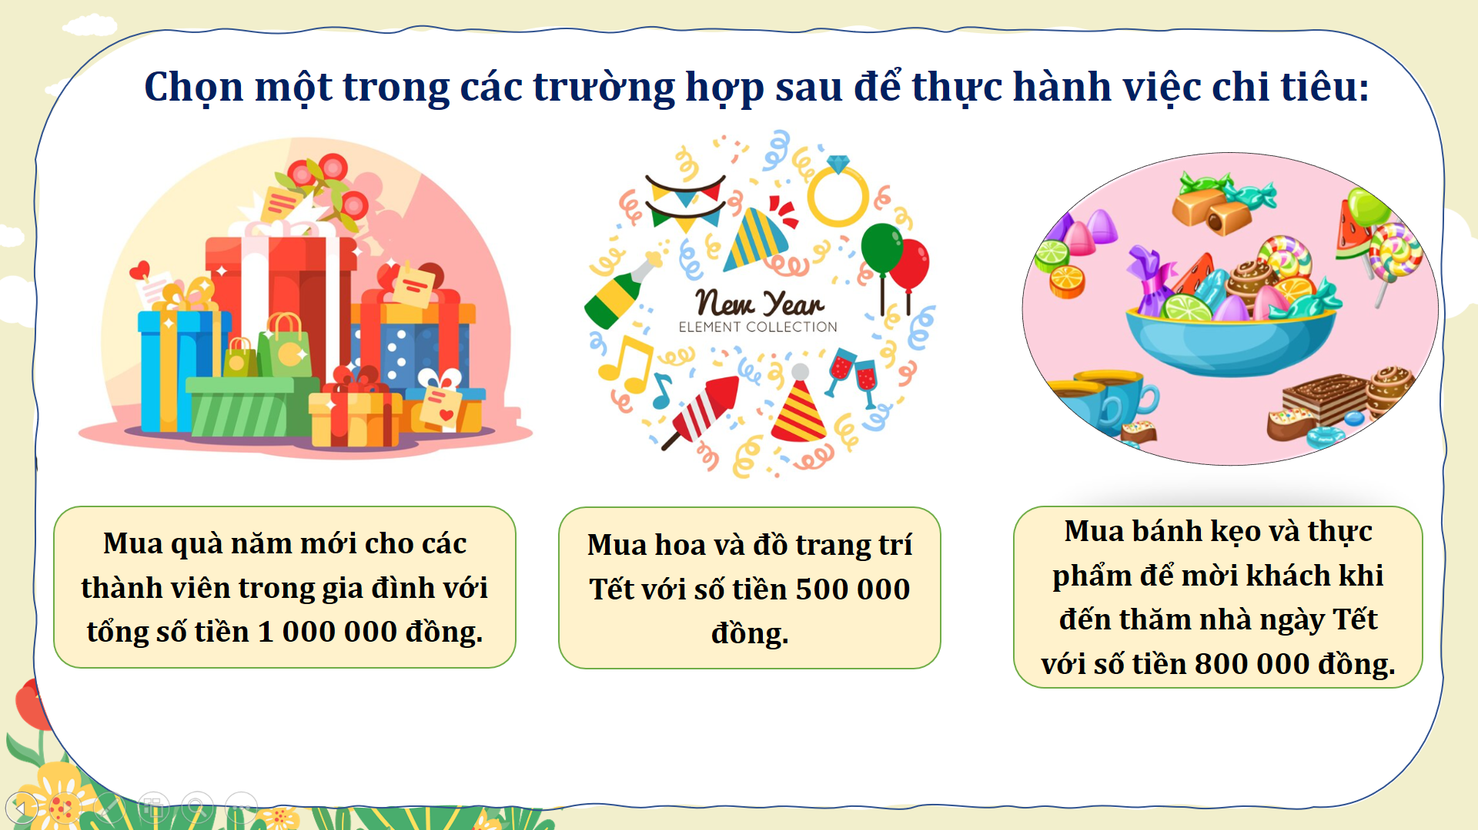


Slide 9








100 000 đồng
200 000 đồng
150 000 đồng
1 000 000 đồng
60 0000 đồng
120 000 đồng
300 0000 đồng
180 000 đồng

Slide 10
Xác định tổng số tiền nhóm có.
Với số tiền ấy, nhóm dự định sẽ mua những mặt hàng nào để đáp ứng yêu cầu tình huống đặt ra?
So sánh giá của các mặt hàng để lựa chọn mặt hàng phù hợp nhất.
Thảo luận nhóm 6

Slide 11
VẬN DỤNG
Về nhà: cùng với người thân đi mua sắm các mặt hàng phù hợp với tài chính gia đình.

